Slide 1
soleap
Fingertracking und physikalisch akkurate Interaktion mit einer 3D Szene

Slide 2
Methodik
Demoframework
Aufbau diverser Test Szenarien
Objekte
verschieben
greifen
werfen
in die Hand nehmen
Geschick und Feinmotorik
Evaluierung

Slide 3
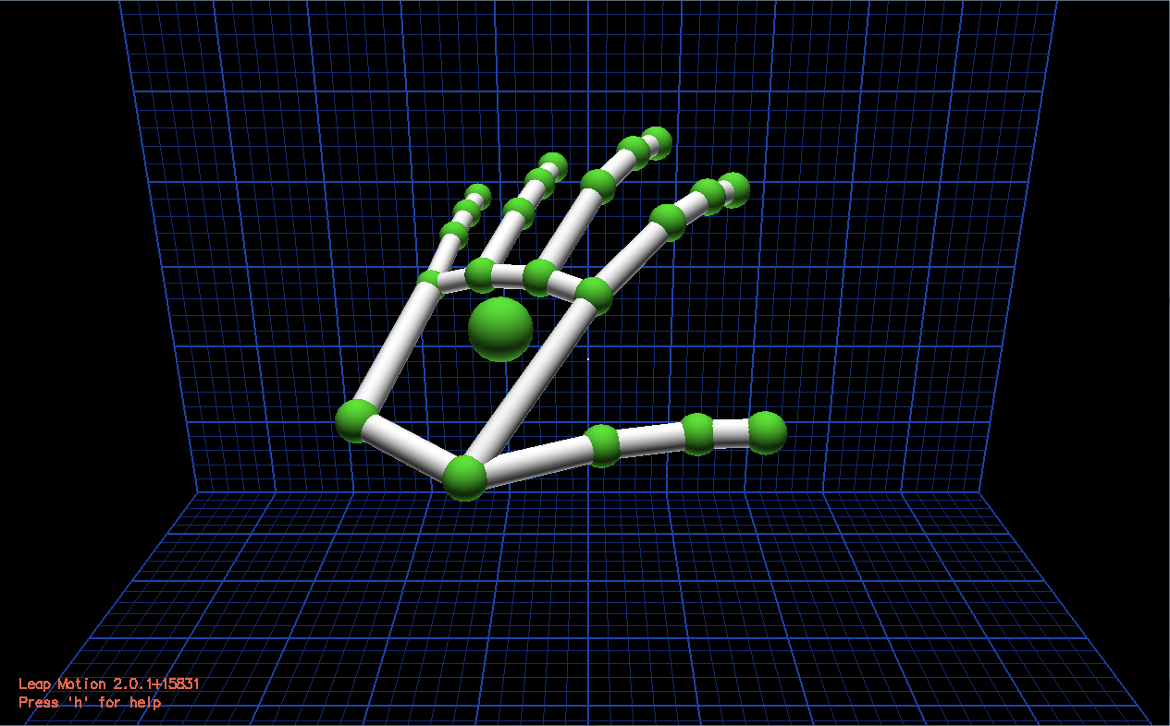
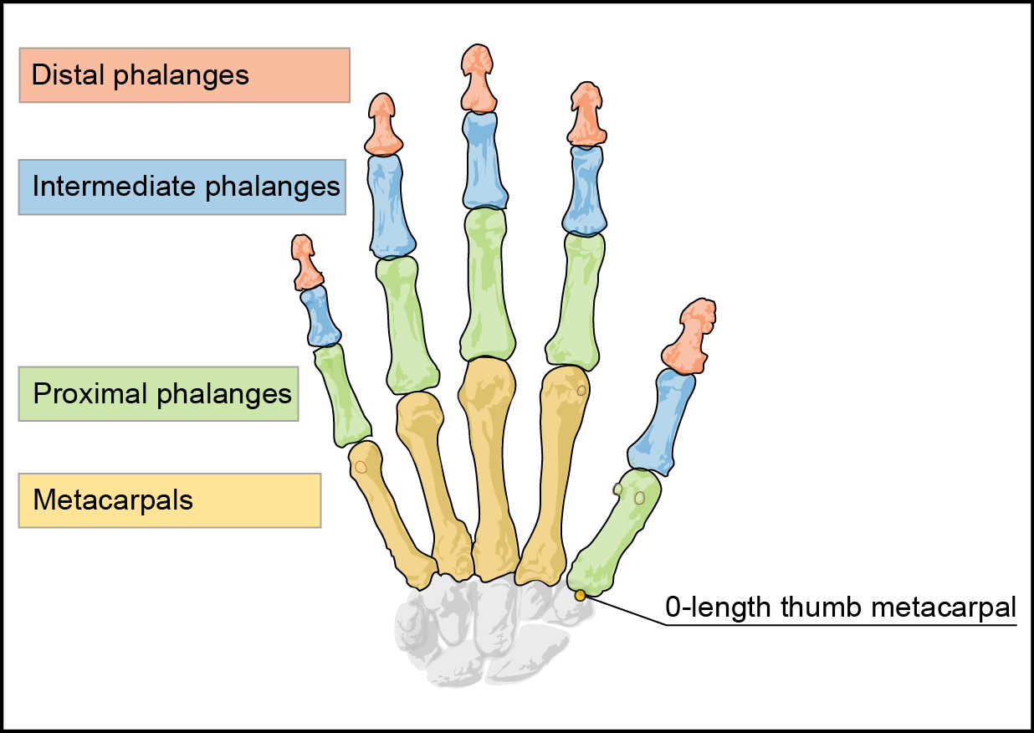
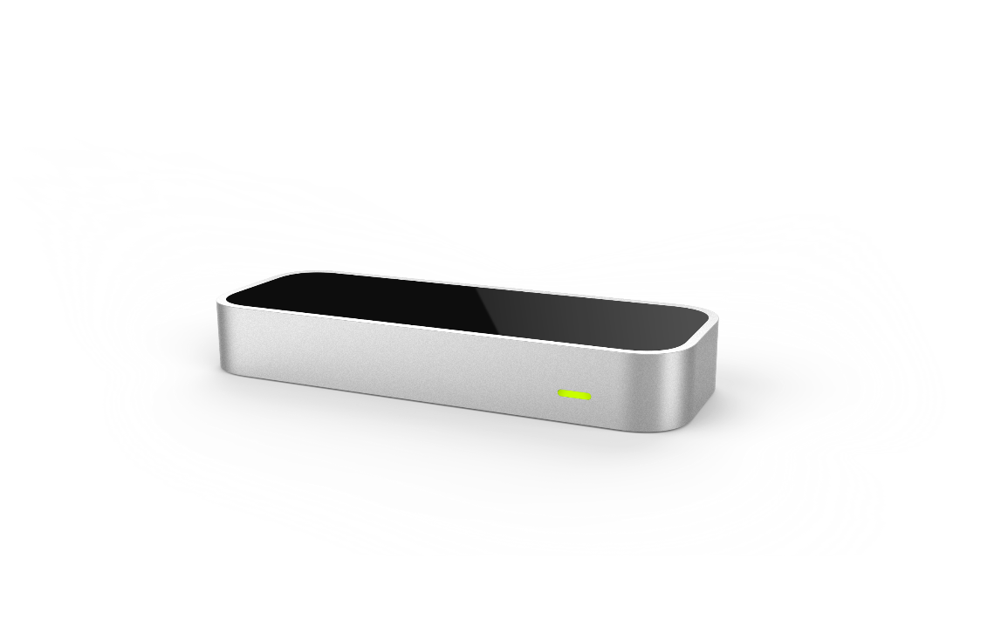
Leap Motion SDK 2.0 Skeletal Tracking

Slide 4

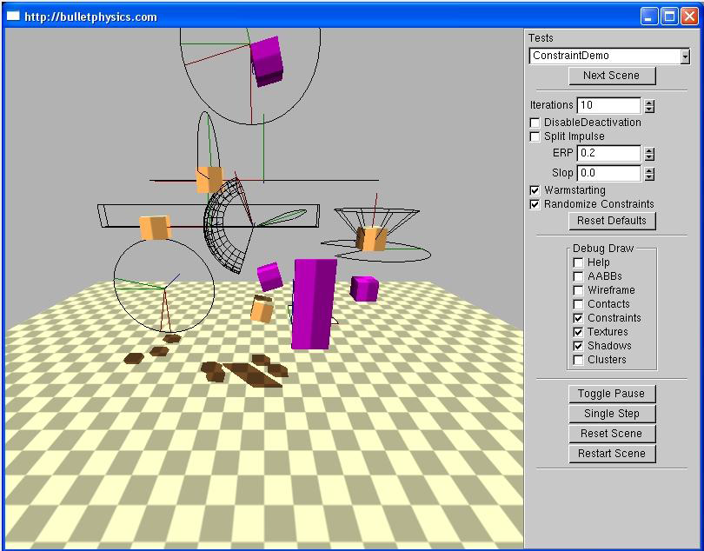
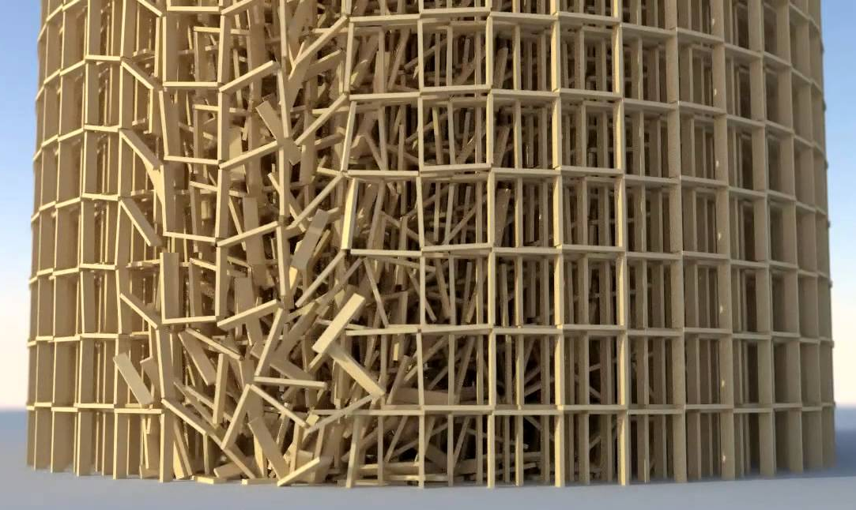
Physik

Slide 5
Demo Application
Devices
Core
Physics Hand
Hand Renderer
World Renderer
Physics World
⇐
⇒
⇔
Leap
Bullet
DirectX

Slide 6
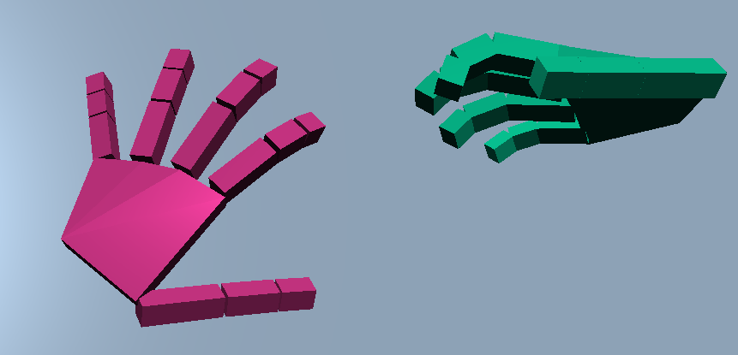
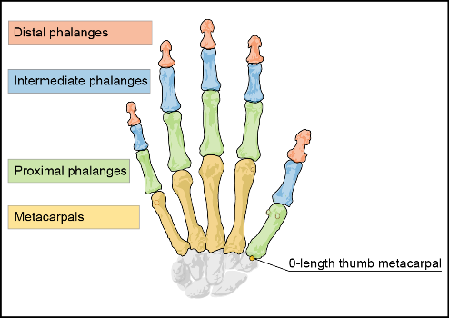
Hand Rekonstruktion

Slide 7
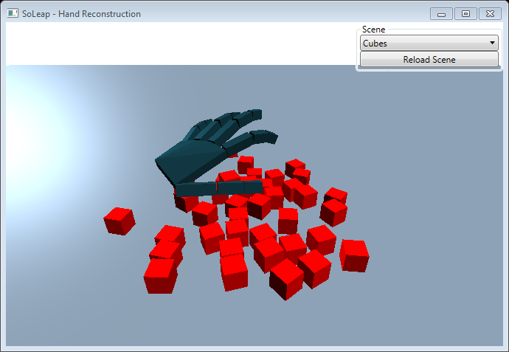
Demo Applikation

Slide 8
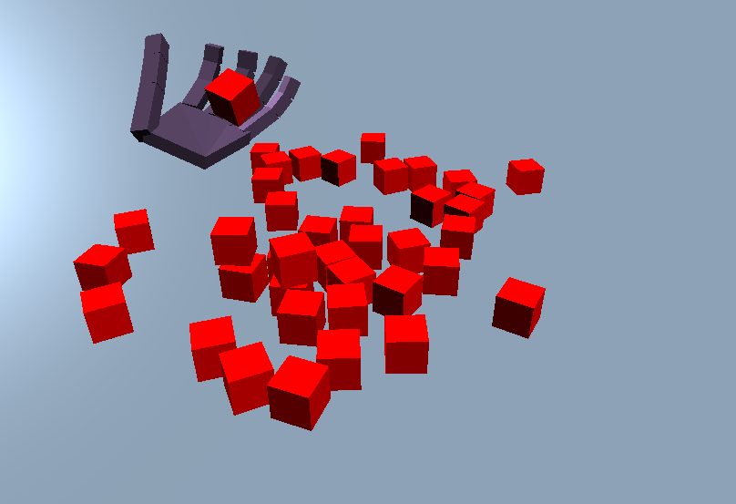
Szenen - Würfel

Slide 9
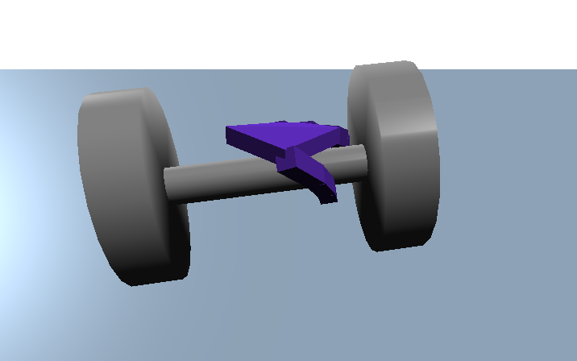
Szenen - Hantel

Slide 10
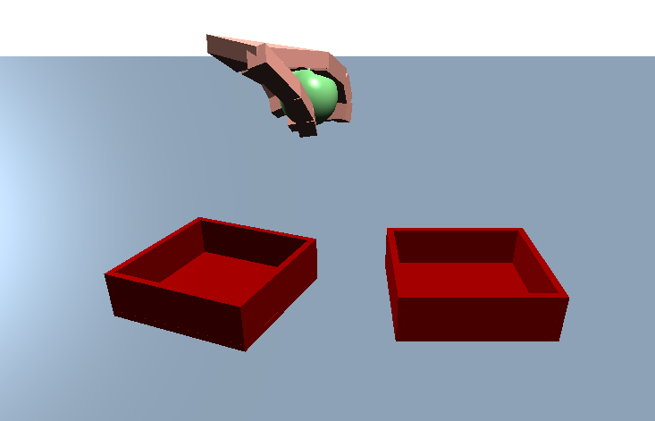
Szenen – Ball und Schüsseln

Slide 11
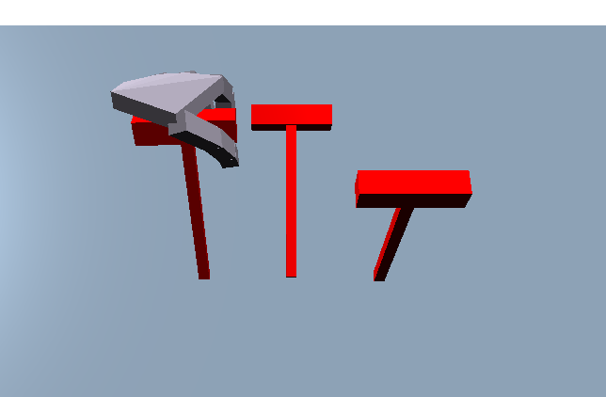
Szenen - Schalter

Slide 12
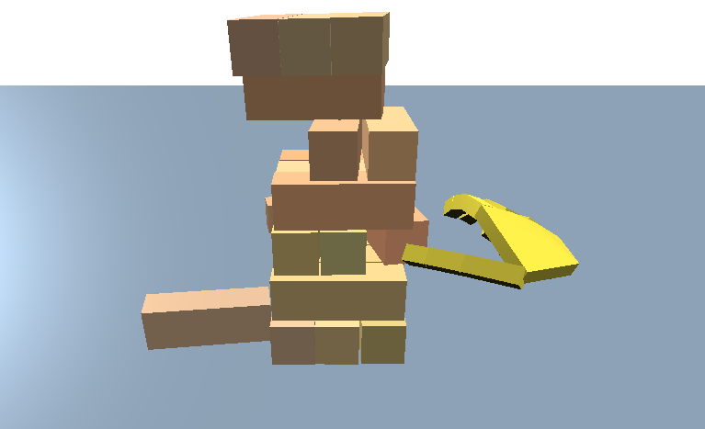
Szenen - Jenga

Slide 13
Probleme
Interaktion
Orientierung im 3D Raum, besonders Tiefe
Haptisches Feedback
Bewegungen durch Objekte hindurch
Implementierung
Bullet schlecht dokumentiert
SharpDX Visualisierung aufwändig

